Slide 1
Xin chào tất cả các em!
TOÁN LỚP 2
GIÁO VIÊN :PHÙNG XUÂN KỲ

Slide 2
Thứ bảy ngày 18 tháng 2 năm 2024 TOÁN
KHỞI ĐỘNG
NHÌN HÌNH ĐOÁN CHỮ

Slide 3
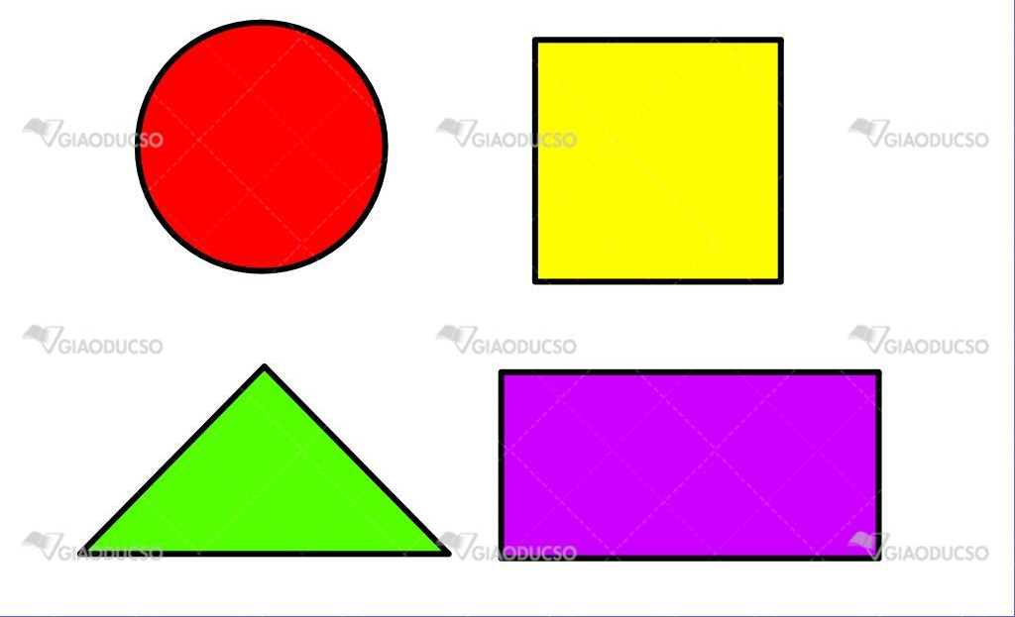
Thứ bảy ngày 18 tháng 2 năm 2024 TOÁN
Hình tròn
Hình vuông
Hình tam giác
Hình chữ nhật

Slide 4
Thứ bảy ngày 18 tháng 2 năm 2024 TOÁN
KHỐI TRỤ, KHỐI CẦU

Slide 5
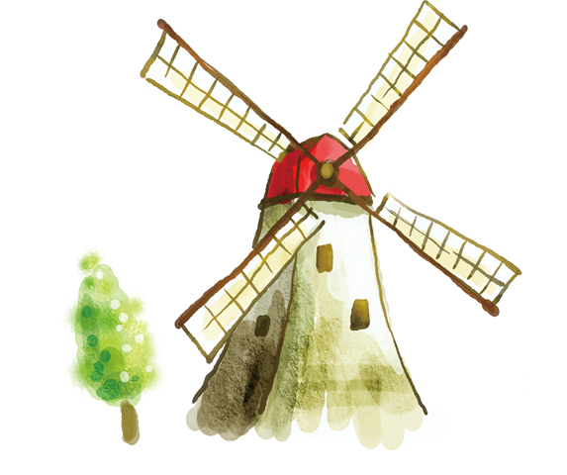
Thứ bảy ngày 18 tháng 2 năm 2024 TOÁN
KHỐI TRỤ, KHỐI CẦU

Slide 6
KHÁM PHÁ

Slide 7
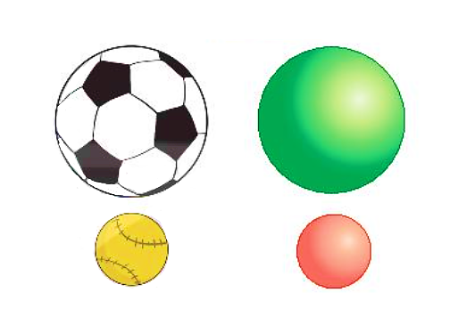
Thứ bảy ngày 18 tháng 2 năm 2024 TOÁN
KHỐI TRỤ, KHỐI CẦU
Khối trụ
Khối cầu

Slide 8
Thứ bảy ngày 18 tháng 2 năm 2024 TOÁN
KHỐI TRỤ, KHỐI CẦU
Cách nhận biết khối trụ, khối cầu
Khối trụ | Khối cầu
Lăn được nhưng chỉ lăn về được 1 hướng. Hình dạng: Có 2 mặt phẳng 2 bên. Khối trụ có thể xếp chồng lên nhau được vì 2 đầu có 2 mặt phẳng. | Lăn được về nhiều hướng Hình dạng: Xung quanh tròn đều, không có góc cạnh, không có mặt phẳng. Không chồng lên nhau được vì các mặt tiếp xúc đều tròn.

Slide 9
HOẠT ĐỘNG

Slide 10
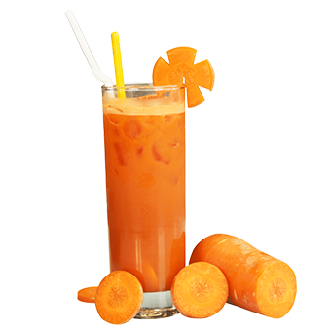
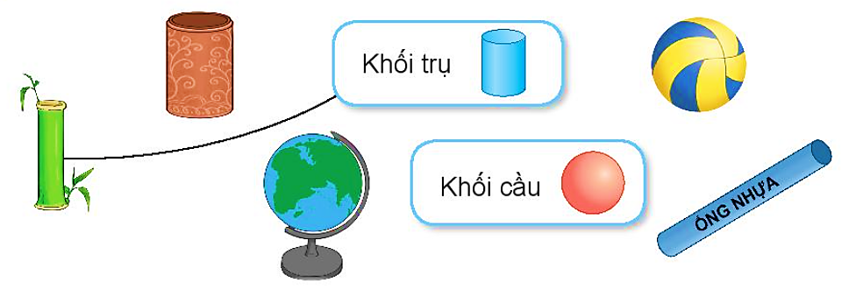
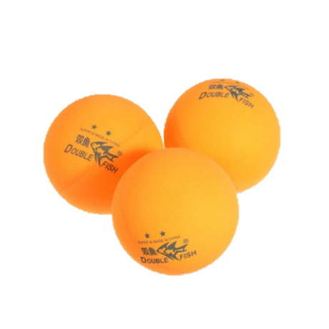
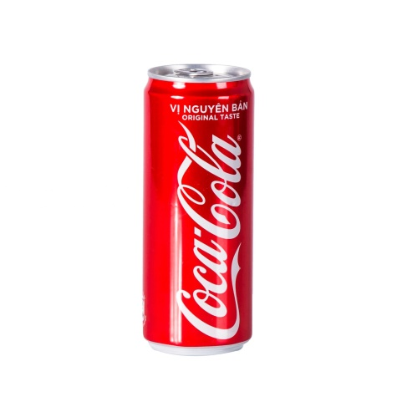
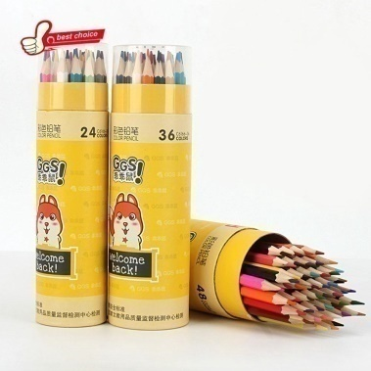
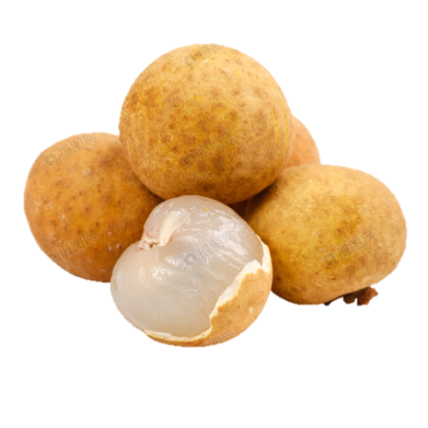
1
Hình nào là khối trụ? Hình nào là khối cầu?
Khối trụ
Khối cầu
Khối trụ
Khối cầu
A.
B.
C.
D.
2
a) Mỗi vật sau có dạng khối gì?
b) Hãy nêu tên một số đồ vật có dạng khối trụ hoặc khối cầu mà em biết.

Slide 11
3
Quan sát tranh rồi chỉ ra hình có dạng khối trụ, hình có dạng khối cầu.

Slide 12
Thứ bảy ngày 18 tháng 2 năm 2024 TOÁN
KHỐI TRỤ, KHỐI CẦU
Vận dụng

Slide 13
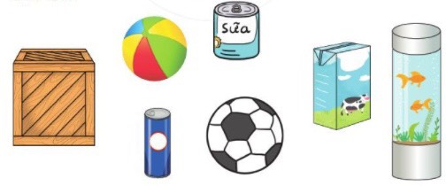
1.Kể tên một số đồ vật có dạng khối trụ, khối cầu có trong hình sau:
- Đồ vật có dạng khối trụ: Lon sữa, lon nước, bình cá cảnh.
- Đồ vật có dạng khối cầu: Quả bóng

Slide 14
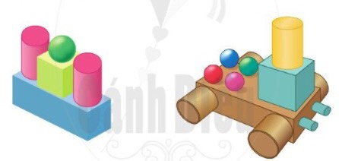
2. Mỗi hình sau có bao nhiêu khối trụ, khối cầu, khối lập phương, khối hộp chữ nhật?
Hình 1
Hình 2
Hình 1: 2 khối trụ, 1 khối cầu, 1 khối lập phương, 1 khối hộp chữ nhật.
Hình 2: 7 khối trụ, 4 khối cầu, 1 khối lập phương, 1 khối hộp chữ nhật

Slide 15
Tạm biệt các bạn

